Slide 1
Les #05
Github

Slide 2

Github
Een website om code en projecten op te slaan.
Slimme variant van Dropbox of Google Drive.
Terug gaan naar oudere versies dmv Revisies
Combineren van code

Slide 3

Git
Manier van source control.
Wordt gebruikt door onder andere:
Sourcetree, Github client, SmartGit, Cygwin, TortoiseGit

Slide 4
Git terminologie
Fetch; Kijken of er iets nieuws is.
Pull; Nieuwe content ophalen
Merging; Combineren/oplossen van conflicten
Commit; Klaarzetten voor ‘shipping’ van nieuwe code/content
Push; Versturen van nieuwe content

Slide 5


Git of SVN
Git is distributed. (Ieder heeft zijn eigen kopie).
Gaat beter om met kleinere bestanden.
Git slaat op als metadata.
Branches.
Notes:
Distributed: Hierdoor kan iedereen ook offline committen en dit later pas pushen.
SVN doet niets anders dan gewoon mappen opslaan en hier snapshots van maken
SVN doet geheime bestanden maken, Git heeft alleen een .git map.
Branch binnen svn is niets anders dan een nieuwe map.

Slide 6
Git vs SVN of Mercurial
Git
Subversion (SVN)
Mercurial
Perforce (Helix)
Microsoft Team Foundation Server
CVS

Slide 7
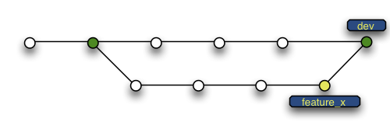
Branchen & Mergen
Branch; ‘Kopie’ van de huidige versie
Merge; Samen voegen van jou versie met de ‘master’ (of andere branch)

Slide 8
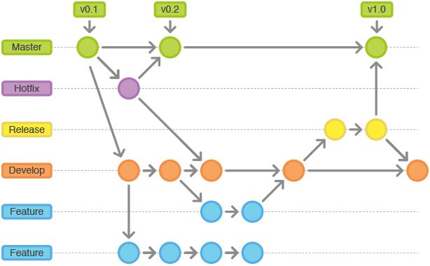
Git flow

Slide 9
Git voordelen
Code bereikbaar vanaf meerdere punten.
Terug naar oudere versies.
Beter samen werken met andere programmeurs.
Veschillende fases van een build.
Portfolio van een programmeur.

Slide 10
Opdracht 1
Maak een GitHub Account aan.
Maak een nieuwe Repository aan (kies zelf een naam).
Clone deze repo op je pc.
Commit vervolgens een test bestand.
Push deze naar je online repo, check of je bestand online staat.

Slide 11
Ignore
Unity Library map
Bijvoorbeeld .psd

Slide 12
Git blame
Makkelijk om terug te zien wie wat gecommit heeft.

Slide 13
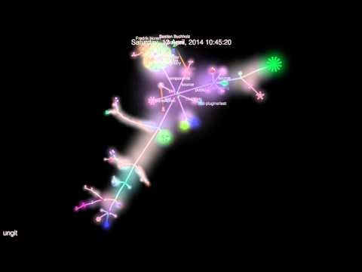
Gource demo

